Slide 1
プチとるクエスト⚔

Slide 2
★ コンセプト ★
・ 基本はパズルゲームを基盤として進めていきます。
・ パズルは４つのパズルを基本とする。
・ ４つは勇者、魔法使い、盗賊、僧侶の４人に固定
それぞれの攻撃力を変更
・ ターン数を表示させパズルを移動させることが
出来るのはターンの回数のみ

Slide 3
★ コンセプト ★
例
勇者 攻：３
魔法使い 攻：４
盗賊 攻：２
僧侶 攻：１

Slide 4
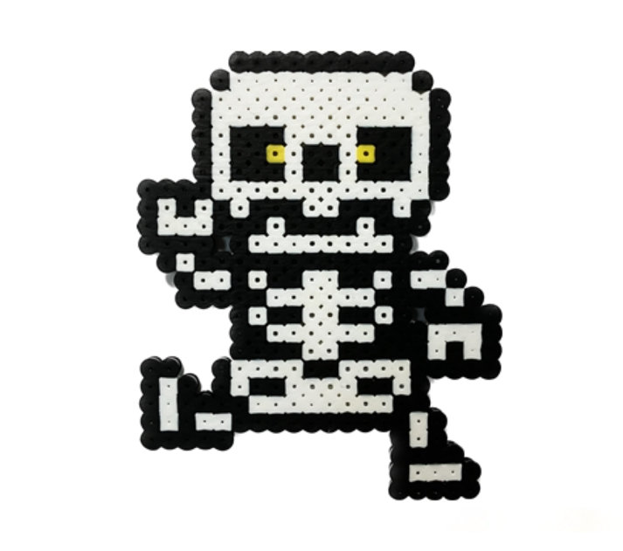
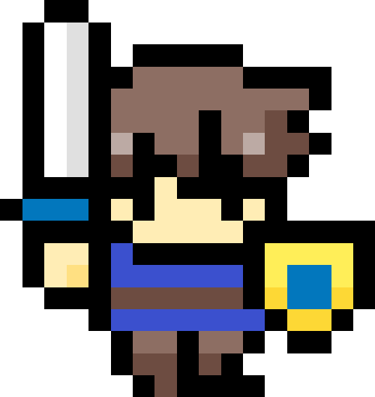
★ コンセプト ★
例
ガイコツA
・ 勇者が３つ揃った場合
９damage
３dm + ３dm + ３dm ＝ ９dm

Slide 5
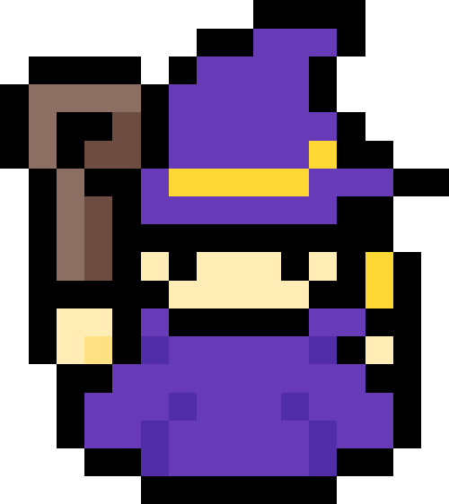
★ コンセプト ★
例
・ 勇者が３つと魔法使いが３つ揃った場合
３dm + ３dm + ３dm ＝ ９dm
４dm + ４dm + ４dm ＝ １２dm
21damage

Slide 6
★ コンセプト ★
ターン数について

